Slide 1
矩阵快速幂和FFT
姚乾浩
15124540

Slide 2
矩阵快速幂
从名字上可以看出，这是一种对于矩阵幂运算的加速技巧。
根据二进制的特性，可以把时间复杂度为O（n）的幂运算优化为O（logn）
对于一些指数非常大的问题能够起到很好的效果

Slide 3
快速幂
我们可以轻易的知道，对于任何一个数m
可以把它写作以2为底数的一连串幂的集合
比如
9=2⁰+2³
21=2⁰+2²+2⁴
换句话说就是把一个数转化为二进制：
9 = (1001)₂
21 = (10011)₂
然后遍历每一位和1取与来判断是否要乘与当前位对应的值
所以是O（logn）的复杂度

Slide 4
void mul(long long a[][N],long long b[][N],long long c[][N])
{
long long tmp[N][N];
memset(tmp,0,sizeof(tmp));
for(int i=0;i<N;i++)
for(int k=0;k<N;k++)
{
if(a[i][k]==0) continue;
for(int j=0;j<N;j++)
{
tmp[i][j]=(tmp[i][j]+(a[i][k]*b[k][j])%M)%M;
}
}
for(int i=0;i<N;i++)
for(int j=0;j<N;j++)
{
c[i][j]=tmp[i][j]%M;
}
}

Slide 5
void fast(long long n,long long bas[][N],long long res[][N])
{
while(n)
{
if(n&1)
{
mul(bas,res,res);
}
n>>=2;
mul(bas,map,map);
}
}

Slide 6
矩阵快速幂
通常用于解决存在递推关系的问题
一般有三个步骤：
1.归纳出递推关系
2.构建变换矩阵(注意！只能够进行线性变换)
3.利用快速幂求解

Slide 7
构建变换矩阵的模型
对于

Slide 8
斐波那契数列
求斐波那契数列：
已知数列
1，1，2，3，5，8，...
求该数列的第n项
易知f(n)=f(n-1)+f(n-2)
那么可以构建变换矩阵
× =

Slide 9
poj3233
Description
Given a n × n matrix A and a positive integer k, find the sum S = A + A² + A³ + … + A^{k}.

Slide 10
shuoj1857
Yaoge买了n块鸡排，其中第n块鸡排的质量为M(n)，同时其质量M(n)满足M(n)=f(n)²
已知f(n)=x*f(n-1)+y*f(n-2)。其中，f(0)=1,f(1)=1。
Yaoge希望你能帮他算出这些鸡排的总质量对10007取模后的结果。
f²(n)=x²f²(n-1)+y²f²(n-2)+2xyf(n-1)f(n-2)
f(n-1)f(n-2)=xf²(n-2)+yf(n-2)f(n-3)

Slide 11
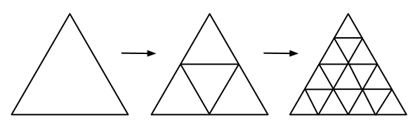
codeforces 185A
对于三角形做如下变换，求变换n次后向上的三角形的个数
f_{up}(n)=3f_{up}(n-1)+f_{down}(n-1)
f_{down}(n)=3f_{down}(n-1)+f_{up}（n-1）

Slide 12
hdu2604
定义一个串S：
1.由f和m组成
2.它的任意字串不含有fmf和fff
求长度为n的S有多少种
F(n) = F(n-1)+F(n-3)+F(n-4)

Slide 13
FFT
FFT（快速傅立叶变换），是对于DFT(离散傅立叶变换)的快速求法，在信号处理的领域有着非常大的用处。而在acm中我们往往用来处理多项式的乘法问题（即离散卷积积分）。
关于傅立叶变换，比较通俗的说法就是从另一个角度来描述一个序列（频域）。比较高深，并且和我们需要解决的问题无关，不做阐述。

Slide 14
时域与频域的特殊关系
简单地说就是一种数学技巧：
对于多项式（阶数分别为n，m）乘法，比如：
我们发现要计算出最后的结果需要的时间复杂度为O（n*m）,在一些题目中会报TLE。
这个时候，我们可以把两个多项式的系数序列分别做傅立叶变换，然后直接相乘，然后再做傅立叶逆变换来得出最后的结果。
而DFT的时间度是O（n²），利用FFT来加速可以优化为O(nlogn)，那么最后的时间复杂度 O(nlogn)=O（nlogn+n+nlogn）

Slide 15
数学基础
多项式的表达方式
一般我们用系数表达式：
即Σa_{i}x^{i}
^{其实还有一种点值表达法：}
{(x₀,y₀),(x₁,y₁),...,(x_{k-1},y_{k-1})}

Slide 16
记为A（xi）=yi
则C（xi）=A(xi)*B(xi)=yai*ybi
发现可以直接把点表达式相乘即可（O（n）的时间复杂度）
那么我们需要做的就是把原来的a（系数）序列转换为y（傅立叶）序列
观察左侧的转移矩阵，可以知道在转化的过程需要取n个x的值，这样的话暴力去算n个y需要O（n²）的复杂度，但是利用复数的性质，可以进行优化

Slide 17
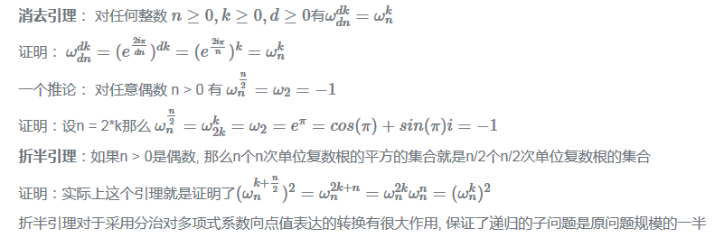
取单位负数根ω^{n}=1
ω_{n}=e^{2kπi/n}
欧拉公式
e^{ui}=cos(u)+isin(u)
ω_{n}有非常好的性质

Slide 18
y_{k}=A(ω_{n}^{k})=Σa_{j}ω_{n}^{kj}
A(x)
A^{[0]}(x)=a₀+a₂x+a₄x²+...+a_{n-2}xx^{n/2-1}
A^{[1]}(x)=a₁+a₃x¹+a₅x²+...+a_{n-1}x^{n/2-1}
于是就有了
A(x)=A^{[0]}(x²)+xA^{[1]}(x²)
分治的思想，从而实现O(nlogn)

Slide 19
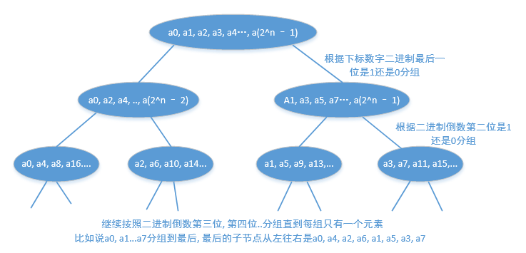

Slide 20
struct Complex
{
double real, image;
Complex(double _real, double _image)
{
real = _real;
image = _image;
}
Complex(){}
};
Complex operator + (const Complex &c1, const Complex &c2)
{
return Complex(c1.real + c2.real, c1.image + c2.image);
}
Complex operator - (const Complex &c1, const Complex &c2)
{
return Complex(c1.real - c2.real, c1.image - c2.image);
}
Complex operator * (const Complex &c1, const Complex &c2)
{
return Complex(c1.real*c2.real - c1.image*c2.image, c1.real*c2.image + c1.image*c2.real);
}

Slide 21
//当DFT= 1时是DFT, DFT = -1则是逆DFT
Complex* IterativeFFT(Complex* a, int len, int DFT)//对长度为len(2的幂)的数组进行DFT变换
{
Complex* A = new Complex[len];//用A数组存储数组a分组之后新的顺序
for(int i = 0; i < len; i++)
A[rev(i, len)] = a[i];
for(int s = 1; (1 << s) <= len; s++)
{
int m = (1 << s);
Complex wm = Complex(cos(DFT*2*PI/m), sin(DFT*2*PI/m));
for(int k = 0; k < len; k += m)//这一层结点的包含数组元素个数都是(1 << s)
{
Complex w = Complex(1, 0);
for(int j = 0; j < (m >> 1); j++)//折半引理, 根据两个子节点计算父亲节点
{
Complex t = w*A[k + j + (m >> 1)];
Complex u = A[k + j];
A[k + j] = u + t;
A[k + j + (m >> 1)] = u - t;
w = w*wm;
}
}
}
if(DFT == -1) for(int i = 0; i < len; i++) A[i].real /= len, A[i].image /= len;
return A;
}
int rev(int id, int len)
{
int ret = 0;
for(int i = 0; (1 << i) < len; i++)
{
ret <<= 1;
if(id & (1 << i)) ret |= 1;
}
return ret;
}

Slide 22
HDU 1402
求两个大整数的乘积, 两个大整数长度都不超过50000, 多组数据, 时限1s

Slide 23
HDU 4609
给出n条边，计算任取三条边能组成三角形的概率
用fft来处理两条边之和为某值的个数

